Slide 1
第六章 管理理论新进展
20世纪90年代以来，随着计算机的广泛运用和互联网的不断普及，人类社会进入了以信息化、网络化、知识化和全球化为重要特征的新经济时代，产生了一系列体现时代特征的管理理论。
本章内容包括：危机管理、柔性管理、人本管理、学习型组织、第五代管理、组织再造、虚拟企业管理。
理论发展具有螺旋式上升的特征，当背景（situation）变化时必然会出现与之相适应管理方法。但是新理论的出现不一定会替代老的理论，如果企业面对的背景和以前没有什么变化，那么“老”的理论依然是适用的。

Slide 2
第一节 危机管理
市场犹如战场，机遇与危险并存，即：
危险+机遇=危机。目前更多地称为风险管理。
一、企业危机情境及其研究意义
1、危机情境的内容
企业组织面临的危机情境主要有以下几种：
（1） 信息危机
（2） 产品危机
（3） 价格危机
（4） 商誉危机
（5） 财务危机
（6） 资产危机
（7） 人才危机

Slide 3
风险的概念
不确定事项，是指未来可能发生也可能不发生的事项。这些事项一旦发生，可能有负面影响，也可能有正面影响或者两者兼而有之。
带来负面/正面影响的事项代表风险/机会，因此，风险和机会可定义如下:
（1）风险，是一个给目标实现带来负面影响事件发生的可能性。
（2）机会，是一个给目标实现带来正面影响事件发生的可能性。
风险，是某种特定的危险事件（事故或意外事件）发生的可能性与其产生的后果的组合。风险由两个因素共同作用组合而成的，一是该危险发生的可能性，即危险概率；二是该危险事件发生后所产生的后果（百度百科）。

Slide 4
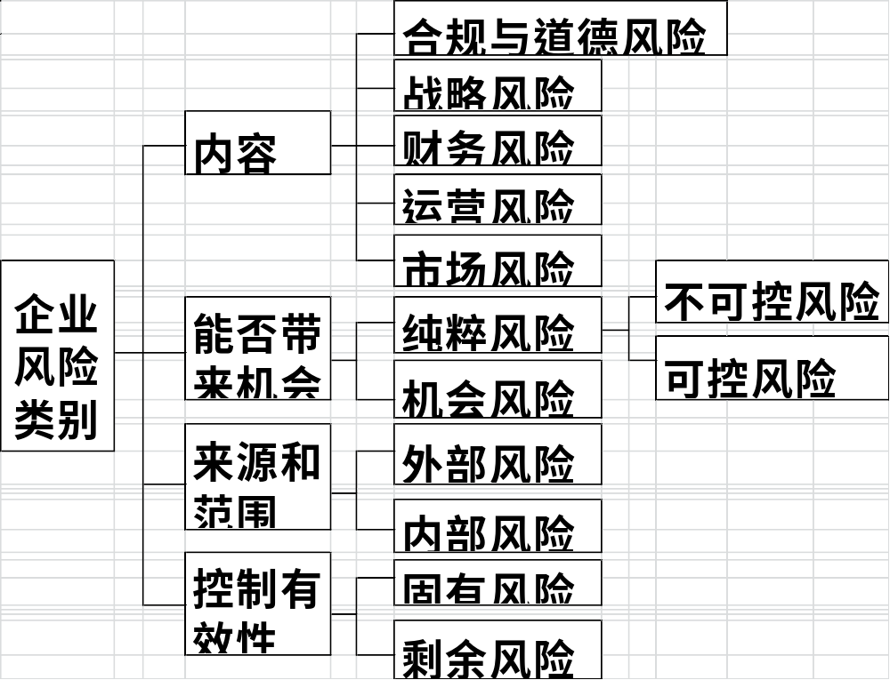
企业风险类别

Slide 5



内部控制与风险管理理论的发展历程
复杂性
二分法➔三分法➔五要素➔八要素➔ ?
内控整体框架
内控
制度
内控
结构
全面风险管理
内部牵制
1920~40年代
1940~70年代
1980~90年代
1990年代
21世纪以来

Slide 6
我国内部控制与风险管理的规范
中央企业全面
风险管理指引，
上市公司
内部控制指引
企业内部控制
基本规范
企业内部控制
配套指引
2006国务院国资委
2008 五部委
2010 五部委
2006上海深圳证券交易所
财政部、证监会、审计署、银监会、保监会

Slide 7
二、企业危机管理的理论与方法
所谓危机管理(Crisis Management)，是指企业为应付各种危机情境所进行的规划决策、动态调整、化解处理及员工训练等活动过程，其目的在于消除或降低危机所带来的威胁和损失，因势利导，把坏事变好事。
企业风险管理，是一个过程，它由一个主体的董事会、管理当局和其他人员实施，应用于战略制订并贯穿于企业之中，旨在识别可能会影响主体的潜在事项，管理风险以使其在该主体的风险容量之内，并为主体目标的实现提供合理保证。

Slide 8
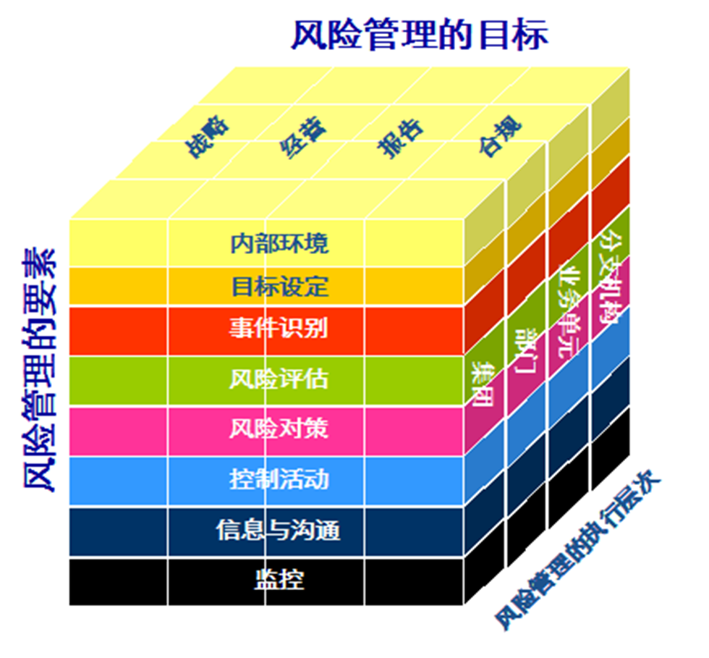
企业全面风险管理整合框架

Slide 9
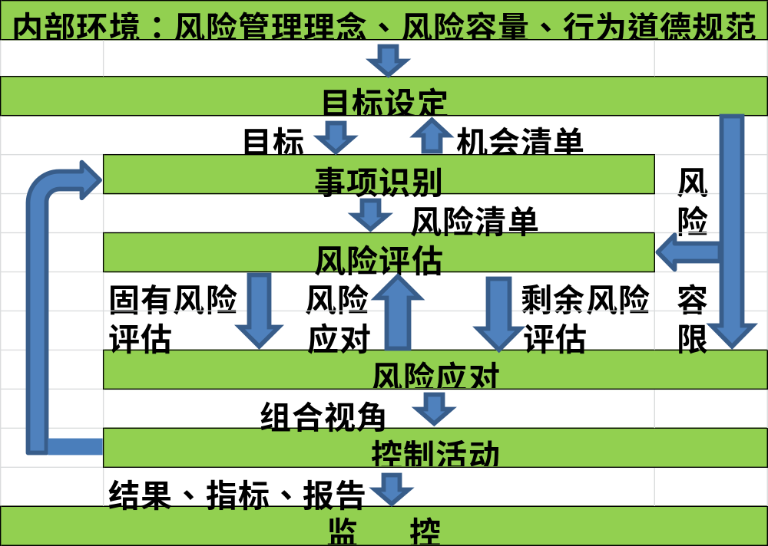
风险管理整合框架解读
风险管理八要素的整合关系图（图中箭头表示信息流动）

Slide 10
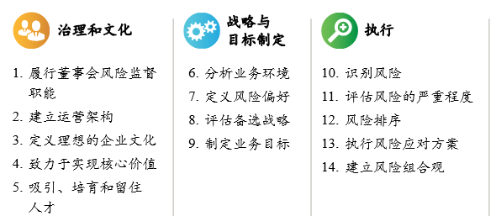
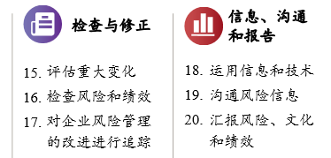
企业风险管理原则

Slide 11
第二节 柔性管理
柔性管理首创于日本丰田汽车公司。
它的特点主要是实行小批量多品种生产，对顾客需求迅速作出反应，利用电脑技术调整生产线，降低成本。
柔性管理是我们对丰田汽车生产管理实际状况的称呼，它实际上是丰田汽车使用PDCA管理循环，不断追求进步的产物。
柔性管理的技术支撑是，生产手段的不断进步，使得企业可以十分灵活地调整生产，应对客户需求。
原因是企业追求不断地降低资源占用，提高资金利用效率，进而形成了更为著名的JIT（准时制）制造体系。
主要的管理思想是：不断改进，这就是PDCA要做的事情。

Slide 12
JIT的主要特征
精益生产方式JIT的主要特征表现为：
品质--寻找、纠正和解决问题；
柔性--小批量，减少通过时间；
投放市场时间--把开发时间减至最小；
产品多元化--缩短产品周期、减小规模效益影响；
效率--提高生产率、减少浪费；
适应性--标准尺寸总成、协调合作；
学习--不断改善。

Slide 13
JIT目标
废品量最低（零废品）。JIT要求消除各种引起不合理的原因，在加工过程中每一工序都要求达到最好水平。
库存量最低（零库存），JIT认为，库存是生产系统设计不合理、生产过程不协调、生产操作不良的证明。
准备时间最短（零准备时间）。准备时间长短与批量选择相联系，如果准备时间趋于零，准备成本也趋于零，就有可能采用极小批量。
生产提前期最短。短的生产提前期与小批量相结合的系统，应变能力强，柔性好。
减少零件搬运，搬运量低。零件送进搬运是非增值操作，如果能使零件和装配件运送量减小，搬运次数减少，可以节约装配时间，减少装配中可能出现的问题。
机器损坏低。
批量小。

